Slide 1




Slide 2

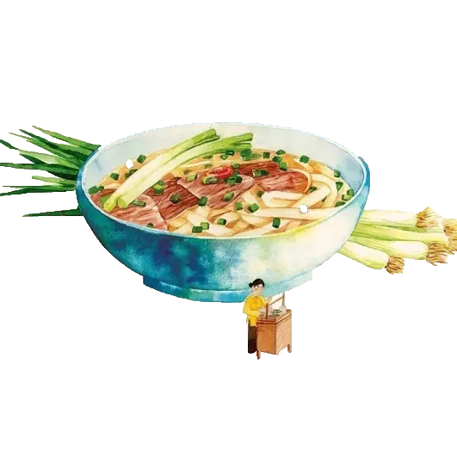
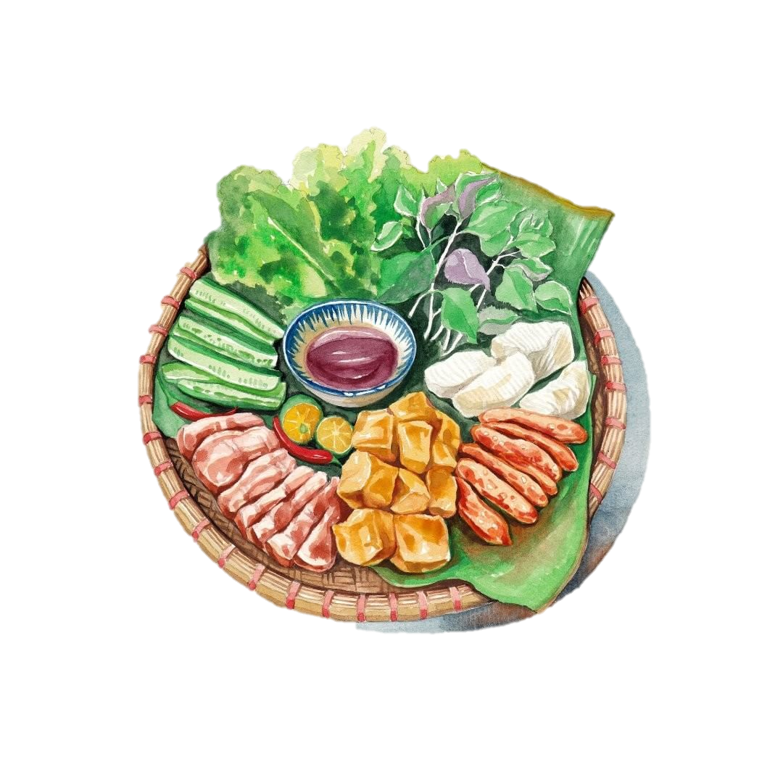
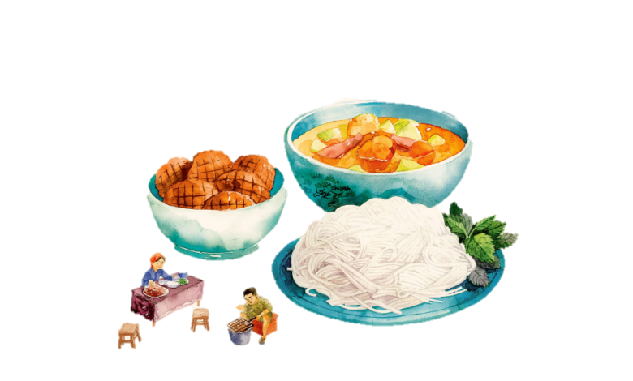

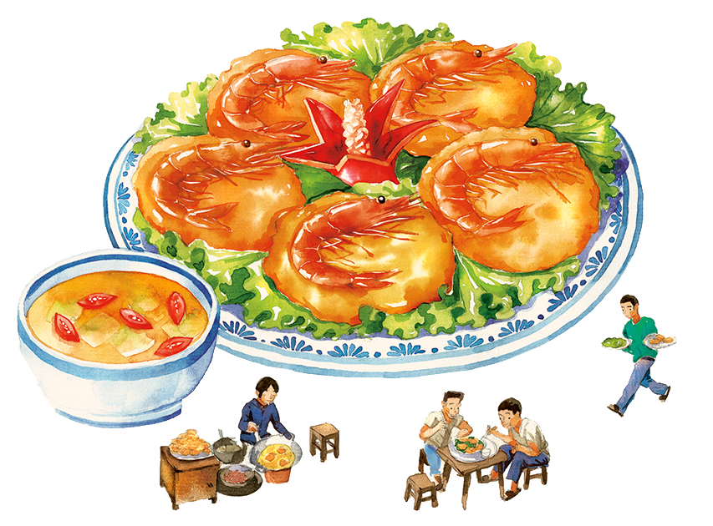
Học tiếp
Trò chơi
Ăn gì đây?
Ăn gì đây?
Notes:
Nhấn chọn món ăn để hiện câu hỏi. Bấm bạn nhỏ để kết thúc
Đố em: Những món ăn này là đặc sản của thành phố nào trên đất nước ta?

Slide 3

1. Kể tên các đồ dùng gia dụng trong gia đình?
Tivi, máy tính, tủ lạnh, điều hoà, quạt,…
Notes:
Nhấn vào đứa bé để trở về slide đầu

Slide 4

2. Nêu cách sử dụng một sản phẩm mà em biết?
VD: Cách sử dụng quạt, chọn chế độ hoạt động phù hợp, chọn vị trí đặt quạt hợp lý,…
Notes:
Nhấn vào đứa bé để trở về slide đầu

Slide 5
3. Nêu cách bảo quản đồ dùng mà em biết?
VD: Đặt quạt ở vị trí bằng phẳng, sử dụng nguồn điện ổn định,…
Notes:
Nhấn vào đứa bé để trở về slide đầu

Slide 6
4. Nêu lợi ích của một đồ dùng?
VD: Quạt giúp giảm sức nóng của cơ thể, hạ nhiệt, giúp con người cảm thấy mát, thoải mái.
Notes:
Nhấn vào đứa bé để trở về slide đầu

Slide 7




Thứ…ngày…tháng…năm…

Slide 8


Đề bài:
Đề bài: Viết hướng dẫn sử dụng một đồ dùng quen thuộc với em.

Slide 9

1. Chuẩn bị
- Chọn một đồ dùng để hướng dẫn sử dụng.

Slide 10
1. Chuẩn bị
- Xác định nội dung hướng dẫn.
Trước khi sử dụng sản phẩm: Hướng dẫn kiểm tra sản phẩm trước khi sử dụng (để đảm bảo an toàn và hiệu quả).
Gợi ý:
Khi sử dụng sản phẩm: Chỉ ra các bước sử dụng sản phẩm theo đúng trình tự.
Sau khi sử dụng sản phẩm: Hướng dẫn cách cất giữ, bảo quản sản phẩm.

Slide 11
https://www.youtube.com/watch?v=EnSoeZqgOCA

Slide 12
Bài tham khảo:
- Chọn một đồ dùng: máy sấy tóc
- Xác dịnh nội dung hướng dẫn:
Trước khi sử dụng: Kiểm tra máy sấy: dây diện có bị đứt, hở,....
Trong khi sử dụng:
Bước 1: Bật máy sấy, lựa chọn chế độ sấy vừa phải.
Bước 2: Duy trì khoảng cách giữa máy sấy và tóc.
Bước 3: Liên tục đảo chiều luồng sấy khí sấy.
Bước 4: Tắt máy sấy.
- Sau khi sử dụng: Vệ sinh máy sấy

Slide 13

2. Viết
Lưu ý: Có thể chỉ ra những việc nên làm và không nên làm khi sử dụng sản phẩm.

Slide 14
Bài tham khảo:
Hướng dẫn sử dụng máy sấy tóc
- Trước khi sử dụng: Kiểm tra máy sấy: dây diện có bị đứt, hở,....
- Trong khi sử dụng:
Bước 1: Bật máy sấy, lựa chọn chế độ sấy vừa phải.
+ Thông thường máy sấy thường có 3 chế độ nhiệt: sấy mát, sấy ấm, sấy nóng. Và 3 chế độ gió: nhẹ, vừa, mạnh. Sử dụng các nút bấm trên thân máy để lựa chọn chế độ sấy phù hợp.
+ Không nên sấy tóc ngay sau khi vừa gội đầu xong. Tốt nhất nên lau khô tóc bằng khăn mềm trước rồi mới sấy.
+ Nên sử dụng tốc độ thấp nhất khi sấy khô tóc, tầm 57 độ là tốt nhất. Nhiệt độ này sẽ giúp tóc vẫn còn duy trì độ ẩm thích hợp, tóc sẽ mềm mượt và không bị gãy rụng. Nếu máy sấy có chế độ thổi mát thì nên sử dụng chế độ này.
Bước 2: Duy trì khoảng cách giữa máy sấy và tóc.
Nên để máy cách xa tóc từ 15-20cm và để máy nghiêng một góc từ 30-45 độ để tránh luồng hơi nóng từ máy trực tiếp tác động đến tóc.
Bước 3: Liên tục đảo chiều luồng sấy khí sấy.
Để tóc luôn thẳng mềm và óng mượt, tốt nhất không nên tập trung sấy một chổ quá lâu mà nên sấy đều xung quanh theo từng phần (đoạn) tóc.
Lưu ý:
+ Đa phần các loại mấy sấy tóc có trang bị bộ phận bảo vệ chống quá nhiệt, sẽ tự động tắt khi máy quá nóng. Lúc xảy ra tình trạng này, nên tắt máy, tháo phích điện và để máy nguội trong vài phút rồi mới sử dụng lại.
Bước 4: Tắt máy sấy.
Bấm các nút bấm về vị trí ban đầu.
- Sau khi sử dụng: Vệ sinh máy sấy
Dùng bàn chải vệ sinh bộ phận thổi khí và bộ phận hút khí mỗi tháng một lần vì bụi bẩn hay tóc mắc kẹt lại sẽ làm giảm hiệu suất làm khô hay sấy, dễ gây hư hỏng máy.

Slide 15




Slide 16
3. Đọc soát và chỉnh sửa
Trình tự các bước
Cách hướng dẫn sử dụng
Cách dùng từ viết câu
(…).

Slide 17
4. Nghe thầy cô nhận xét và chỉnh sửa bài làm theo hướng dẫn.

Slide 18




